Slide 1


Slide 2
Επιρροή ενδοοικογενειακής βίας
Γυναίκα
Παιδί
Ρόλος ως γονέας
Κρίση ταυτοτήτων
Προβλήματα ψυχικής υγείας
Ανυπακοή
Ανεπάρκεια κοινωνικών δεξιοτήτων
Εφηβεία
Αλκοόλ
Ναρκωτικά

Slide 3

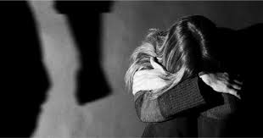
Εμπειρικό κομμάτι
Αναγνώριση ή μη της βίας
Συναισθήματα θυμού και φόβου
Εκλογίκευση κακοποιητικής πράξης

Slide 4
Εμπειρικό κομμάτι
Απουσία λειτουργικότητας
Διατάραξη ρόλων
Μητέρες
Διαφοροποίηση από τις μητέρες
Δίπολο
Από την μια επιθετικότητα και απομάκρυνση
Από την άλλη ωριμότητα συνειδητοποίηση
Παιδιά

Slide 5

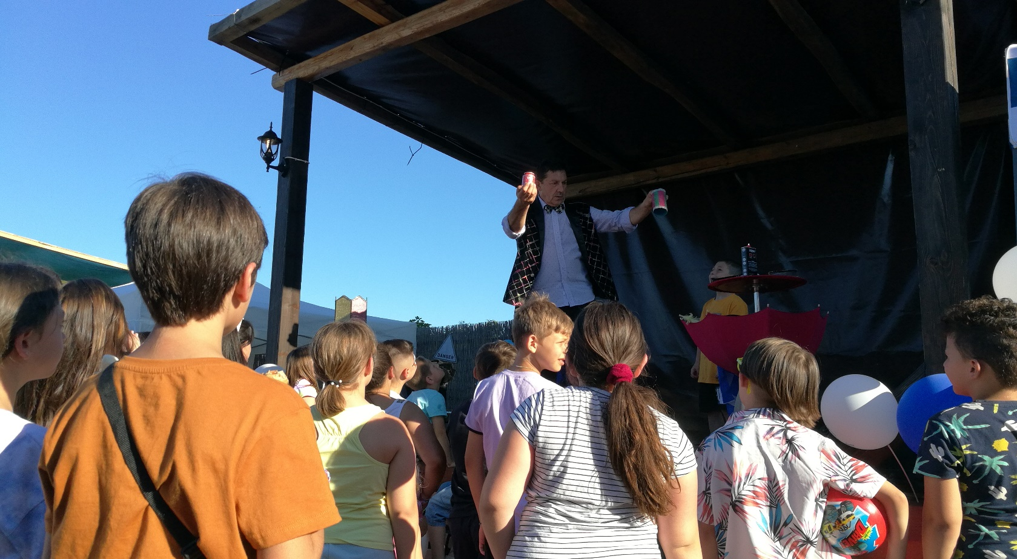
Σύλλογος Προστασίας Παιδιών ΒΕΝΙΑΜΙΝ
«Δεν μπορούμε να αλλάξουμε ΟΛΟ τον κόσμο αλλά αλλάζουμε τον κόσμο κάθε παιδιού που υποστηρίζουμε»

